Slide 1


Incomplete Multi-modal Brain Tumor Segmentation via Learnable Sorting State Space Model
CVPR 2025
Notes:
基于可学习排序状态空间模型的不完全多模态脑肿瘤分割。

Slide 2

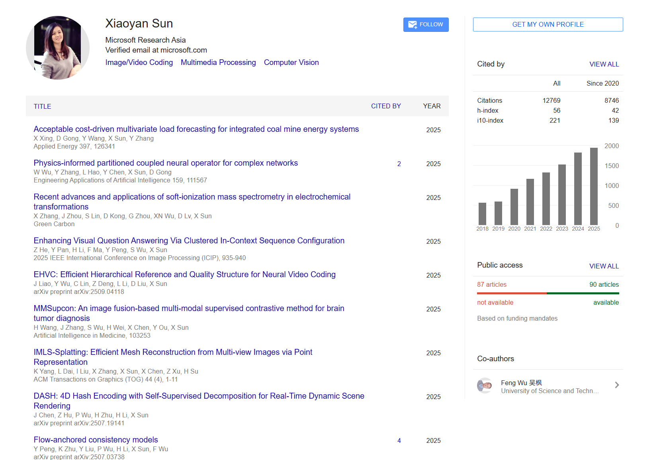
Authors
01
自强不息 厚德载物
知行合一、经世致用
Central South University
Notes:
中国科学技术大学教授,研究方向为图像视频编码，多模态和计算机视觉

Slide 3
Background
02
1、引言
脑肿瘤分割通常需要多种模态提供互补信息从而更好的分割，然而，某些模态的频繁不可用为精确分割带来了巨大的挑战。
现有处理缺失模态的方法主要分为两类
（1）通过模态融合来生成缺失模态或通过知识蒸馏填补缺失模态和传统模态的差别。
（2）优化架构，从可用模态中最大限度地提取信息
知行合一、经世致用
自强不息 厚德载物
Tsinghua University of China
Central South University

Slide 4
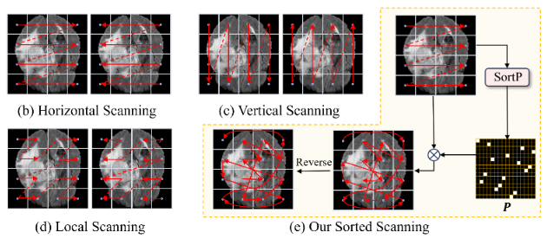
Introduction
02
存在的问题
(1)长程依赖对于理解肿瘤和周围结构之间的空间关系至关重要。Transformer虽能建模长程依赖，但是计算量过大。
(2)Mamba虽然能以线性复杂度建模长程依赖，但存在两大缺陷——展平3D MRI为1D序列时破坏空间结构，且远距离token影响力随序列长度衰减，无法关联肿瘤与远端脑区的语义关系。
为解决上述问题，本文提出可学习排序机制，通过动态调整序列扫描顺序，从而实现空间邻近、语义相关的token更接近。
知行合一、经世致用
自强不息 厚德载物
Tsinghua University of China
Central South University
Notes:
现有三种固定顺序扫描策略（对应图中 b、c、d 类扫描）存在明显局限：其中 b、c 类扫描沿行或列展开序列时，会直接破坏原始 token 的 3D 空间结构，且远距离 token 对当前 token 的影响力随序列长度衰减的核心问题始终未解决；d 类扫描虽能在一定程度上缓解 2D 局部空间结构的破坏，但仍无法保留 3D MRI 关键的 26 - 邻域空间关联，同时对远距离 token 影响力弱的缺陷也未做改进。而本文打破固定扫描顺序的限制，提出一种可学习排序过程（SortP 模块）：该模块会计算token在每个位置的适配得分，确定每个token的最优摆放位置，再生成排序矩阵P，最终将所有 token 调整到最优排布状态，确保空间结构与语义关联不被破坏。（为什么？ 只能解释 通过学习，让这个序列处在最佳的位置，相当于保留了空间结构和语义关联）

Slide 5
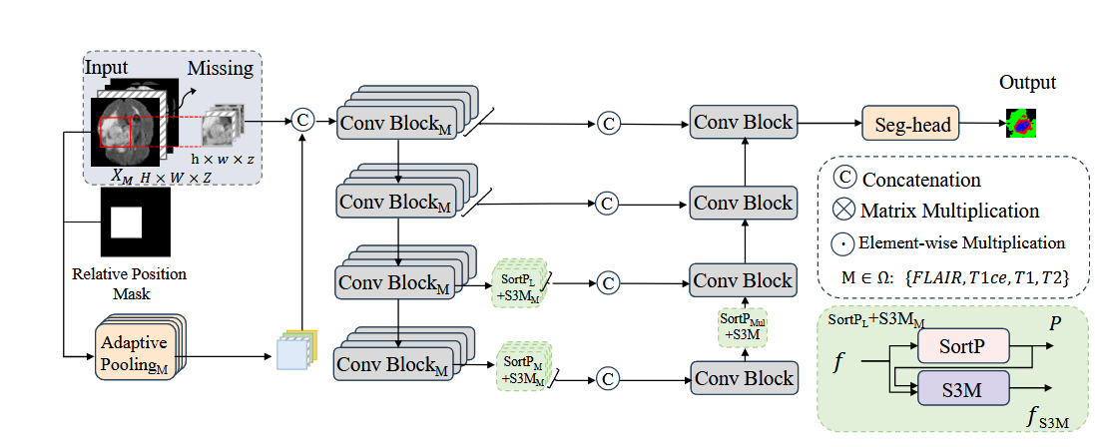

Methodology
03
知行合一、经世致用
自强不息 厚德载物
Tsinghua University of China
Central South University
Notes:
本文方法分为三个核心模块，第一个是全局输入策略，因为只输入裁剪块会丢失全局信息，所以引入了全图来补充全局信息，同时添加相对位置编码标记裁剪块在全图中的位置。第二个是SortP模块，为了解决将MRI展开为1维序列会破坏空间结构以及忽略了远距离token的语义关联，该模块通过计算token在每个位置的适配得分，确定每个token的最优摆放位置，再生成排序矩阵P，从而实现动态排序。第三个模块S3M，通过处理排序后的序列，通过mamba建模长程依赖关系。

Slide 6
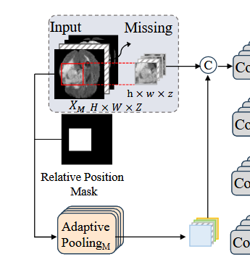
Methodology
03
模块1：全局输入策略
问题：仅以裁剪块作为输入会丢失全局上下文信息
因此本模块通过两步实现全局信息补充：首先引入完整的全图，为裁剪块提供缺失的全局信息；然后又对全图添加相对位置编码，明确裁剪块在全图中的空间位置。
知行合一、经世致用
自强不息 厚德载物
Tsinghua University of China
Central South University
Notes:
很多方法都使用裁剪块作为输入，但是这会忽略全局上下文信息。因此采用了全局输入策略，具体来说，在全图中添加相对位置编码（裁剪块区域为1，其他为0），相对位置编码表示了裁剪块在全局中的位置信息，然后通过自适应池化变为裁剪块大小，与裁剪块进行拼接。最终得到的就是裁剪块就融合了全局信息。

Slide 7
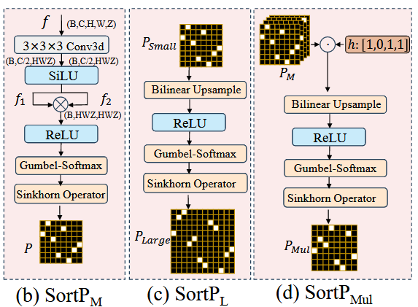
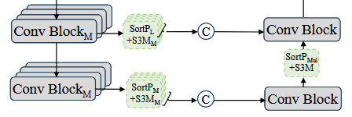
Methodology
03
模块2：可学习的排序过程
解决 Mamba “远距离 token 影响弱” 的问题。传统排序是非可微的，无法端到端训练。
通过 “SortNet+Gumbel-Softmax+Sinkhorn 算子”，把排序变成了可微操作，生成能动态调整序列的排列矩阵 P。
多模态融合部分，通过引入多模态代码h，动态融合各模态的置换矩阵P。
知行合一、经世致用
自强不息 厚德载物
Tsinghua University of China
Central South University
Notes:
先前的扫描方法要么忽略了三维的空间结构，要么没有考虑到远距离token的相互作用。本模块通过可学习的排序过程来生成最优的序列顺序。具体来说，首先特征图通过3D卷积得到特征，然后按通道将其分为f1和f2。随后f1和f2计算得到初始矩阵（类似于q和k），生成的矩阵的第i行就代表了每个token想放在第i个位置的得分。然后通过这两个操作得到的置换矩阵P，从而实现让每一个token放在最优的位置。在高分辨率部分，为了减少计算量，通过双线性插值上采样得到Pl对序列进行排序。在多模态融合部分，通过将各个模态的排序矩阵相加得到一个综合模态的排序矩阵Pmul。

Slide 8
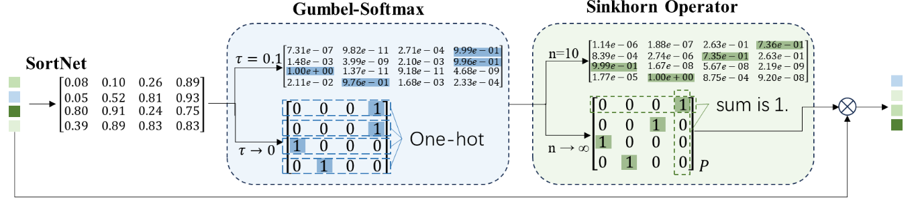
Methodology
03
模块2：可学习的排序过程
知行合一、经世致用
自强不息 厚德载物
Tsinghua University of China
Central South University
Notes:
先前的扫描方法要么忽略了三维的空间结构，要么没有考虑到远距离token的相互作用。本模块通过可学习的排序过程来生成最优的序列顺序。具体来说，首先特征图通过3D卷积得到特征，然后按通道将其分为f1和f2。随后f1和f2计算得到初始矩阵（类似于q和k），生成的矩阵的第i行就代表了每个token想放在第i个位置的得分。然后通过这两个操作得到的置换矩阵P，从而实现让每一个token放在最优的位置。在高分辨率部分，为了减少计算量，通过双线性插值上采样得到Pl对序列进行排序。在多模态融合部分，通过将各个模态的排序矩阵相加得到一个综合模态的排序矩阵Pmul。

Slide 9
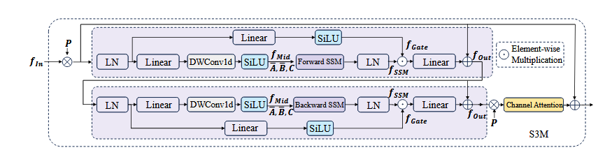
Methodology
03
模块3：连续状态空间模块
解决传统 Mamba 并行双向建模 “信息孤立” 的问题。传统方法的前向、后向 SSM 是并行的，两者独立处理序列，无法实现信息交互。
知行合一、经世致用
自强不息 厚德载物
Tsinghua University of China
Central South University
Notes:
传统Mamba 类方法的前向、后向 SSM 并行处理序列，两者独立建模，无法利用彼此的关联信息；而 S3M块串联结构能让后向扫描利用前向扫描已捕捉的特征，进行信息补充。最后通过通道注意力机制实现跨模态信息的交互。后向扫描可以用到前向扫描的信息。

Slide 10
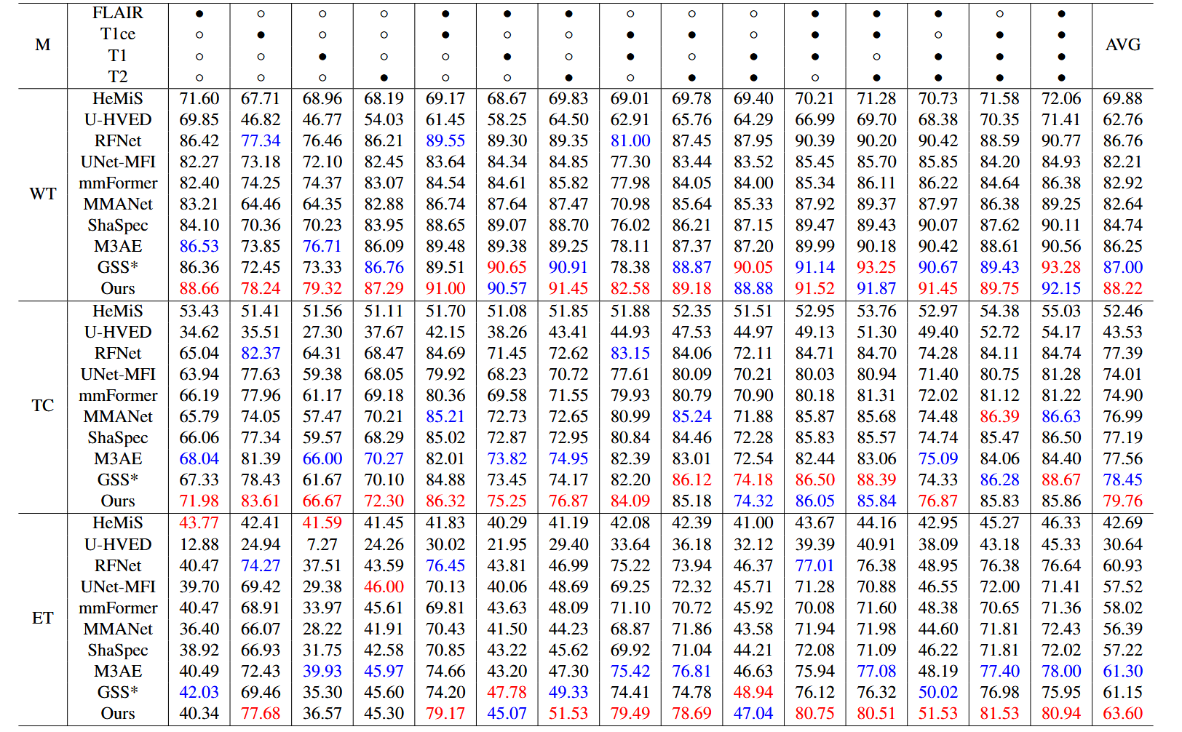
Experiments
04
Dice系数
知行合一、经世致用
自强不息 厚德载物
Tsinghua University of China
Central South University
Notes:
为验证本文方法的性能，论文将其与9 种主流 SOTA 方法在BraTS2020的14 种模态缺失组合下进行对比，指标为Dice系数，上面的四个分别对应四种模态，WT，TC和ET分别对应分割区域
全肿瘤（WT），肿瘤核心（TC），增强肿瘤（ET）。可以看到本文的方法基本上处于最优或次优，在平均得分上均为最优。

Slide 11
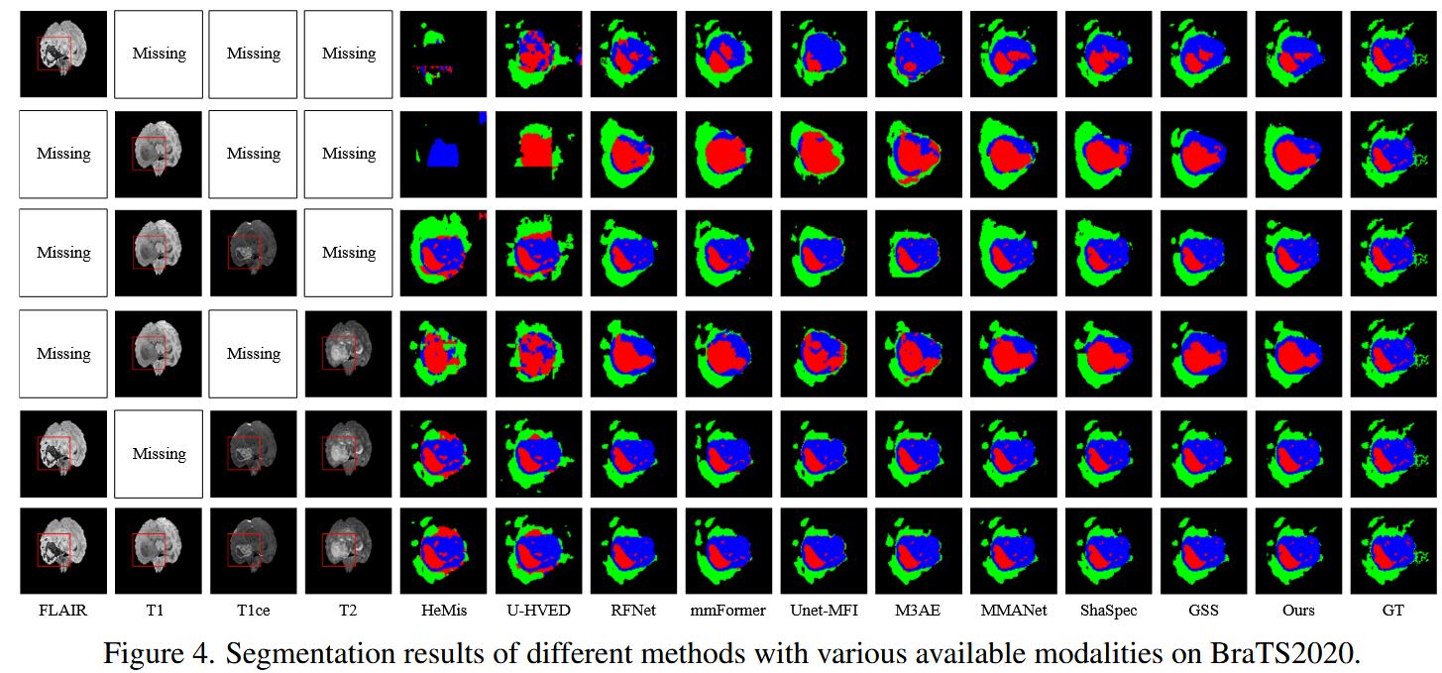
Experiments
04
分割可视化
知行合一、经世致用
自强不息 厚德载物
Tsinghua University of China
Central South University
Notes:
在 “缺 T1ce+T1”“仅 FLAIR+T2” 等场景下，LS3M 的分割结果更贴合 Ground Truth，尤其在肿瘤边界与远端水肿区域的定位上，显著优于 RFNet、mmFormer 等方法，进一步验证了其在复杂缺失场景下的鲁棒性。

Slide 12
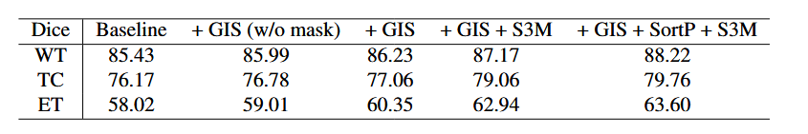
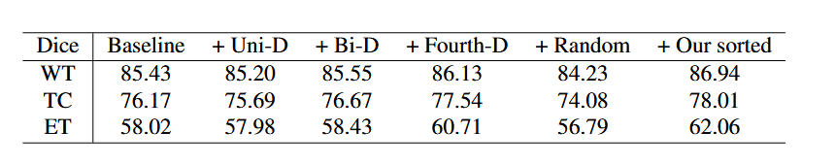
Experiments
04
消融实验：
知行合一、经世致用
自强不息 厚德载物
Tsinghua University of China
Central South University
Notes:
作者做了对照实验，验证每个核心模块的作用（基线是去掉 GIS、SortP、S3M 的简化版 LS3M）：
加入全局输入策略（GIS）后，WT/Dice 提升 0.8%，ET/Dice 提升 2.33%，说明全局上下文很关键；
再加入 S3M 块，WT/Dice 又提升 0.94%，TC/Dice 提升 1.94%，证明串联双向建模比并行更有效；
最后加入 SortP 模块，三个子区域的 Dice 均达到最优，验证了可学习排序的核心价值。
另外，扫描策略的对比显示，LS3M 的 “sorted 扫描” 比，单向、双向、四向扫描的 Dice 更高，进一步说明排序能更好保留空间和语义关联。

Slide 13


谢 谢 ！
THANKS FOR ALL

